Slide 2
Municipio de Pereira
JUAN JOSÉ OSPINA RAMÍREZ . MD. Epi. MSc. Ger. PhD(c)
Área de Epidemiología y Gestión del Conocimiento
Secretaria de Salud Pública y Seguridad Social

Slide 3
Situación COVID-19 Pereira

Slide 4
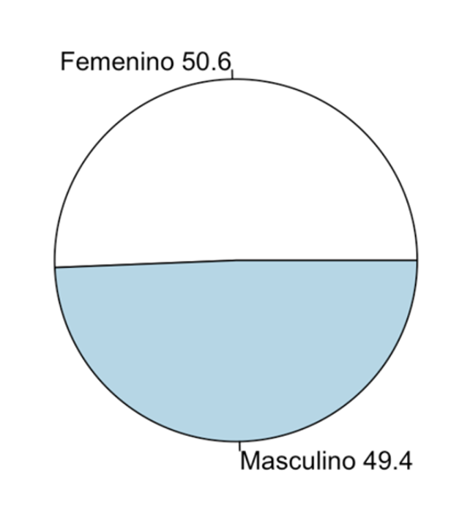
24 / Marzo / 2021
30389
En el municipio de Pereira se han detectado 30389 casos confirmados por laboratorio de Covid 19, mediante PCR-RT, sus principales características son:
Total casos Positivos activos 1240
Casos recuperados (acumulados) 28289
Domicilio (actual) 1166
Hospitalizados actual 40
UCI Pacientes COVID actual 34
Fallecidos UCI (acumulados) 769

Slide 5
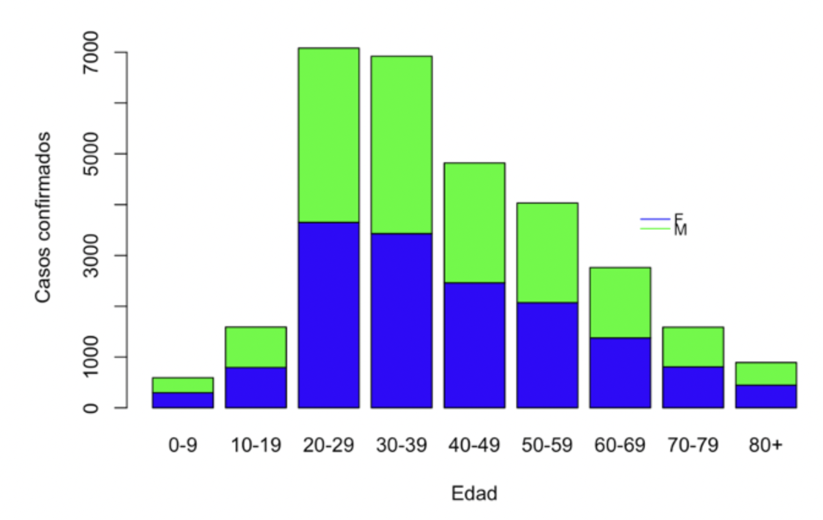

Slide 6
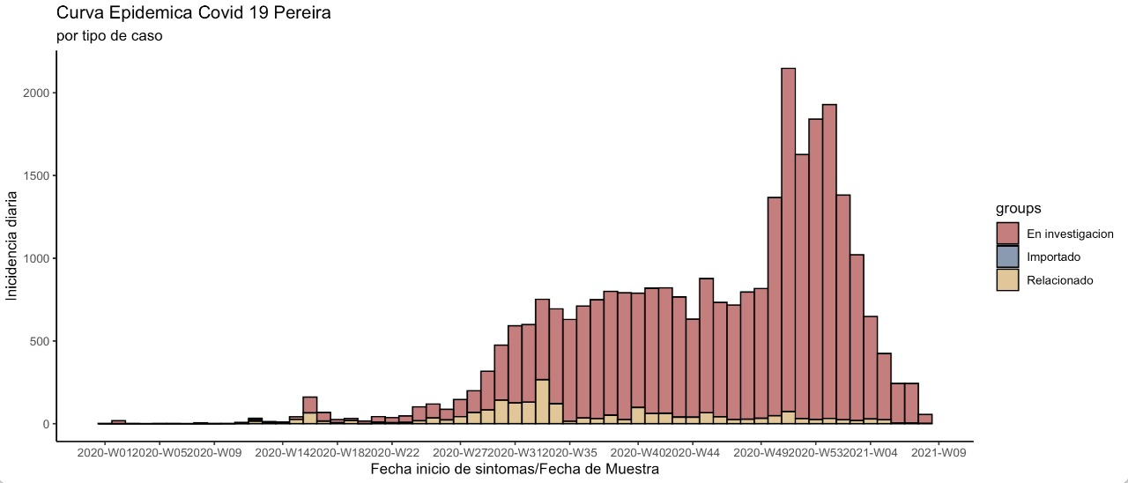
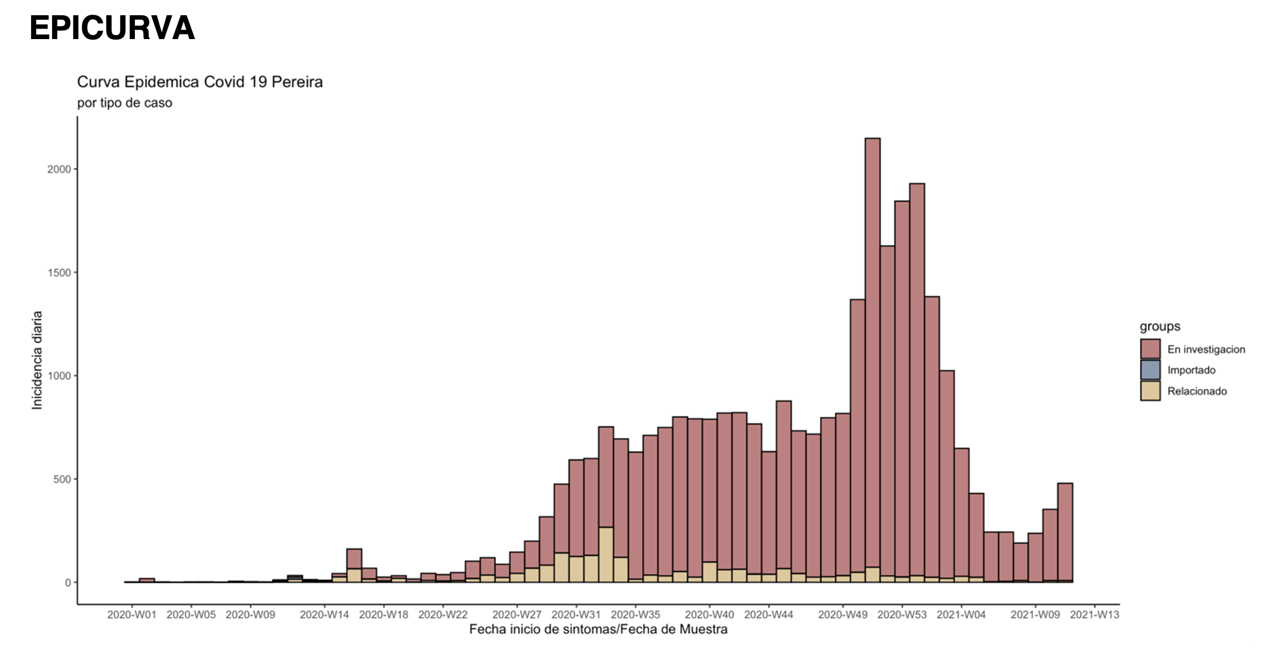

Slide 7
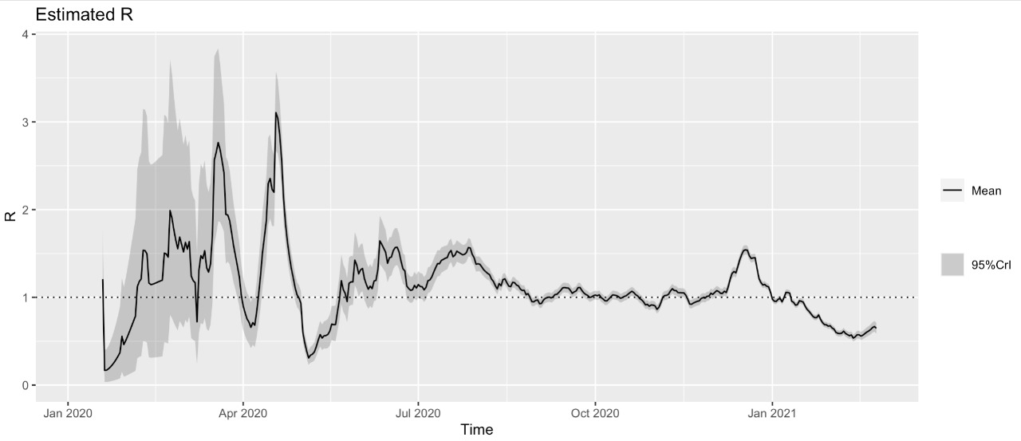
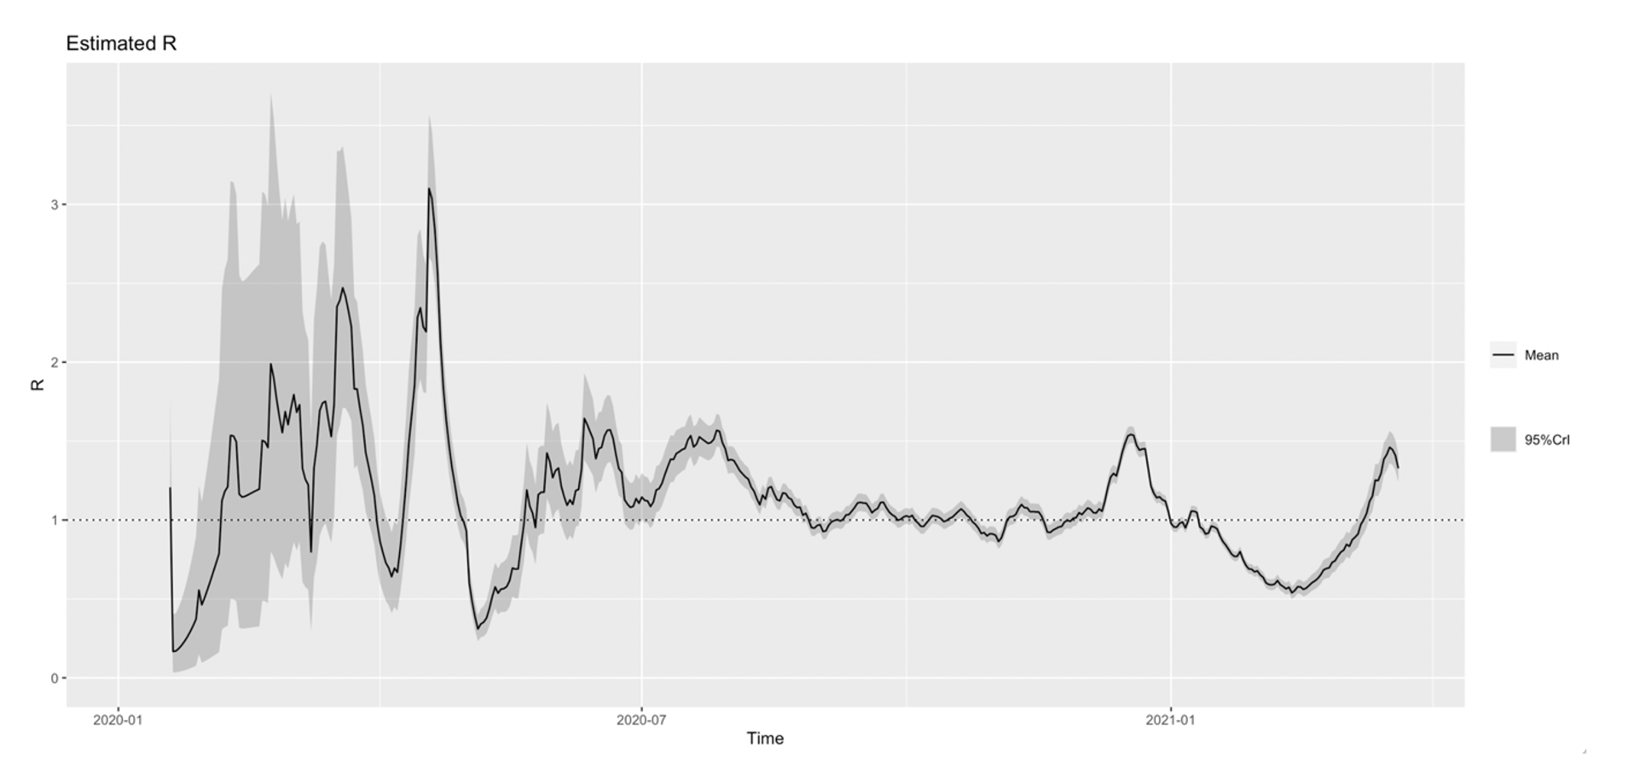
26 / Febrero / 2021
24 / Marzo / 2021

Slide 8
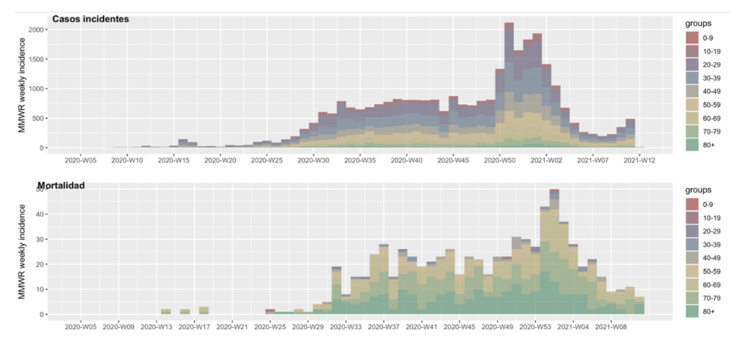
MORTALIDAD

Slide 9
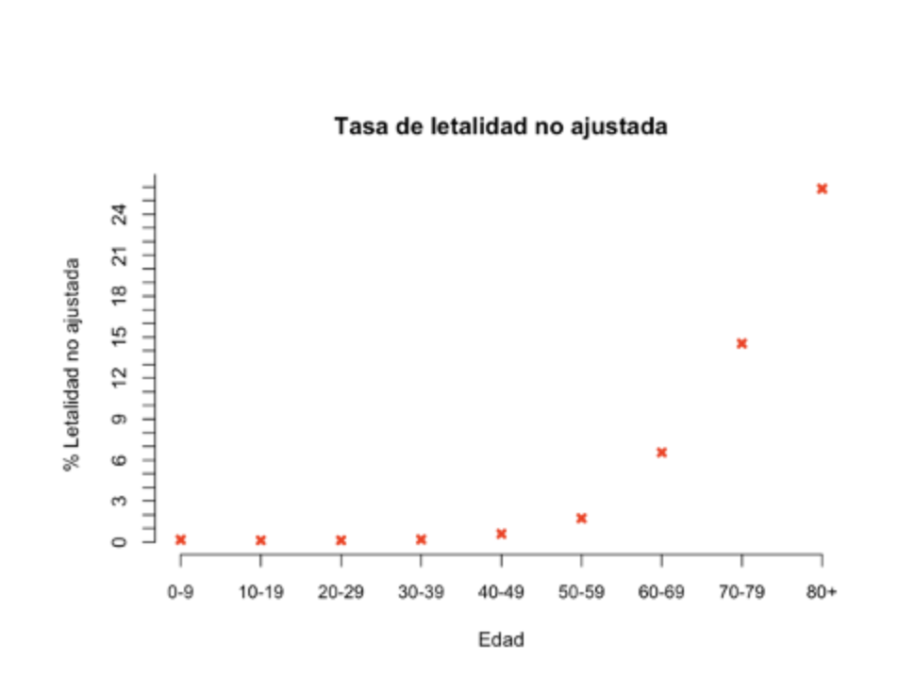
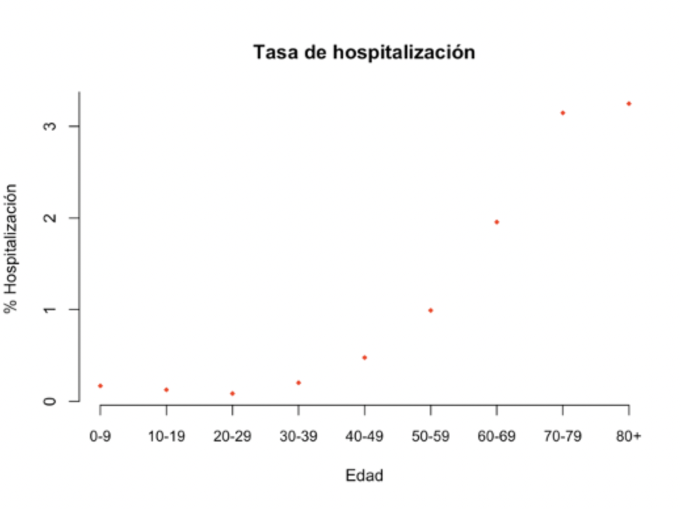

Slide 10
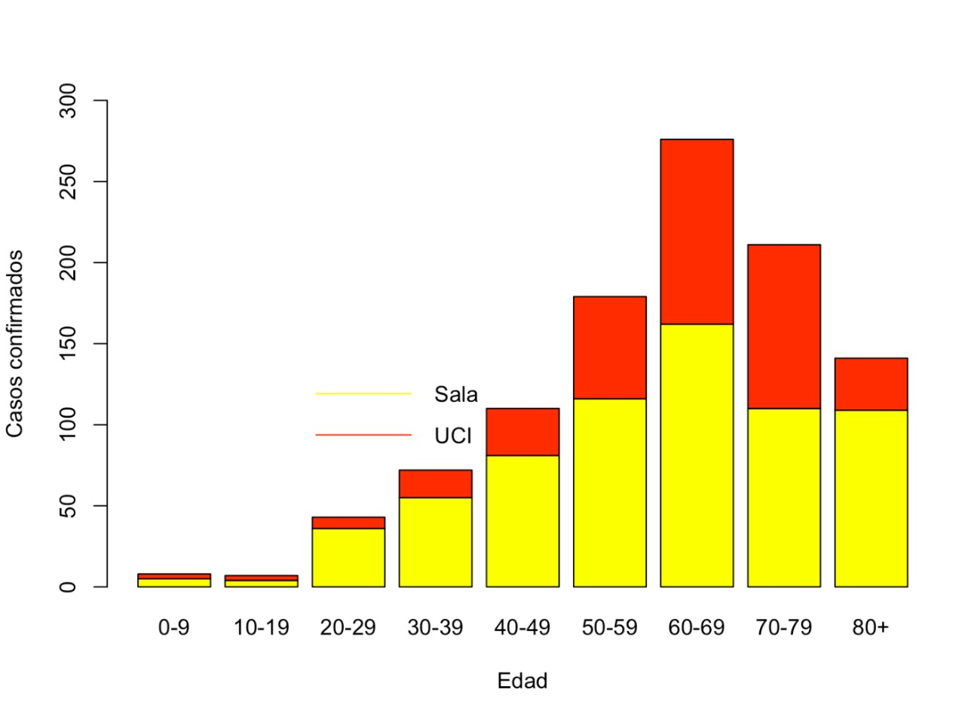
En cuanto a los resultados en cada caso, en su estado actual, al momento se encuentran de los 30286 casos reportados como positivos, ningún caso está hospitalizado, sin embargo desde el inicio de la epidemia en el municipio se han registrado 1047 hospitalizaciones, para una tasas general del 3.5%.
En cuanto a la recuperación de los casos, 29247 casos se encuentran ya como recuperados, para una tasa de recuperación de 95,9%, dejando como positivos activos en el municipio a 1143 casos, representando un 3.9%.
La letalidad general para el evento al momento para el municipio es de 2.5%

Slide 11
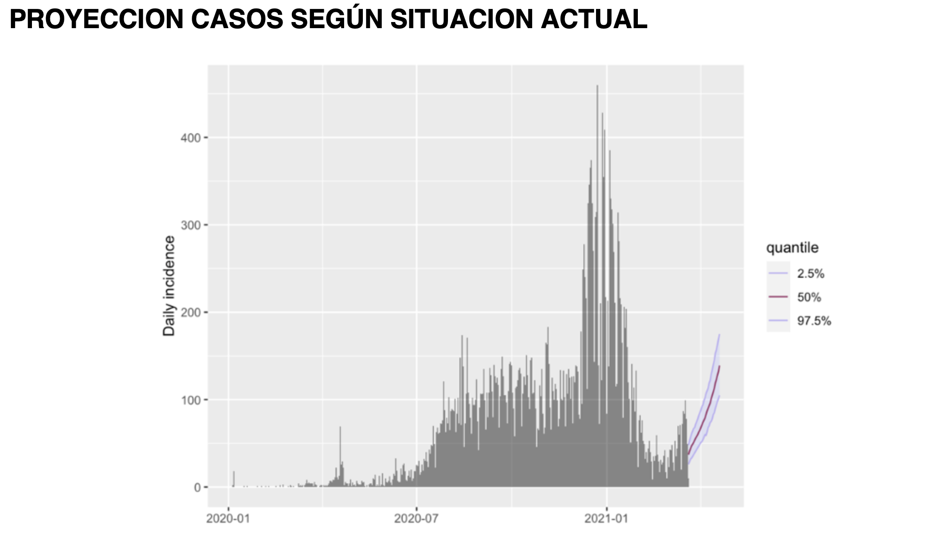

Slide 12
GRACIAS
Grupo de Epidemiologia y Gestión de Conocimiento

